Slide 1
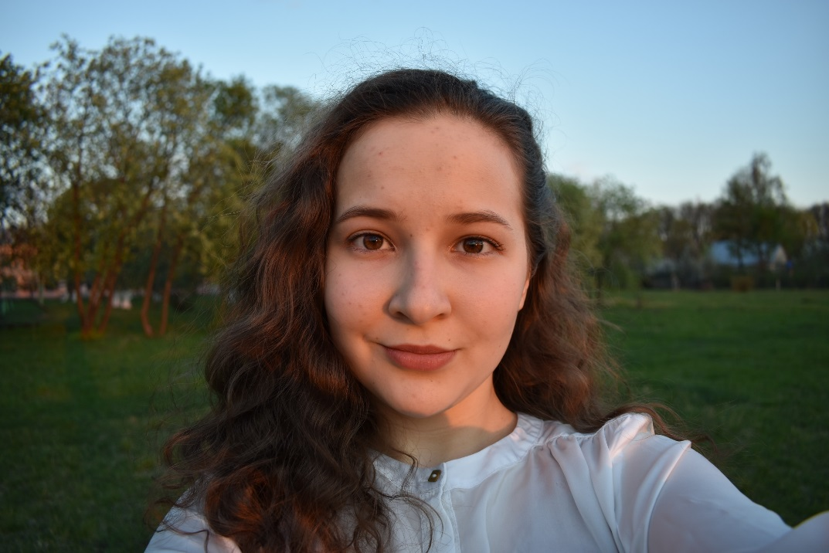
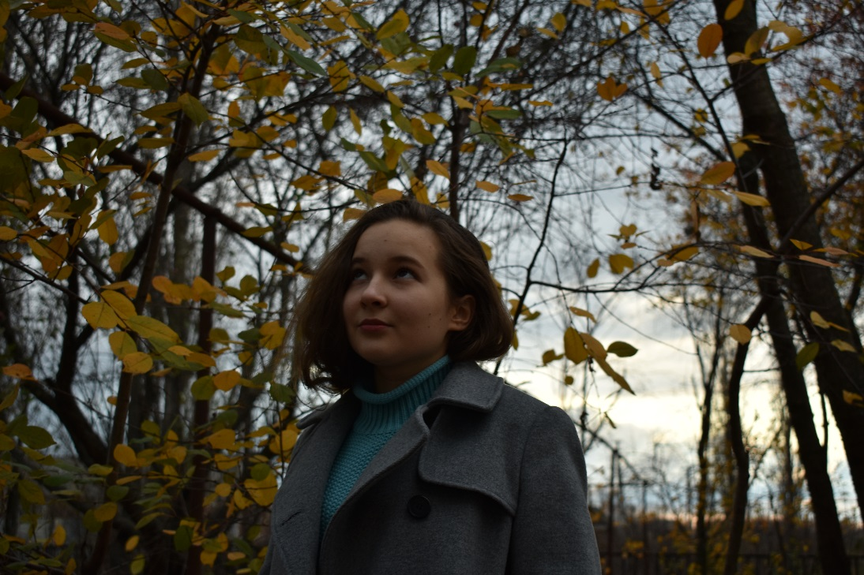
Выпускница Детской художественной школы КУДРЯШОВА АЛЁНА, 16 лет, 3К преподаватель: Великанова Людмила Юозапасовна
Саратов
2020

Slide 2
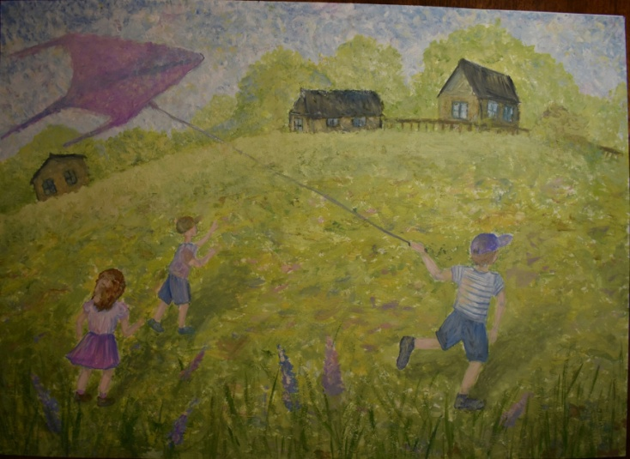
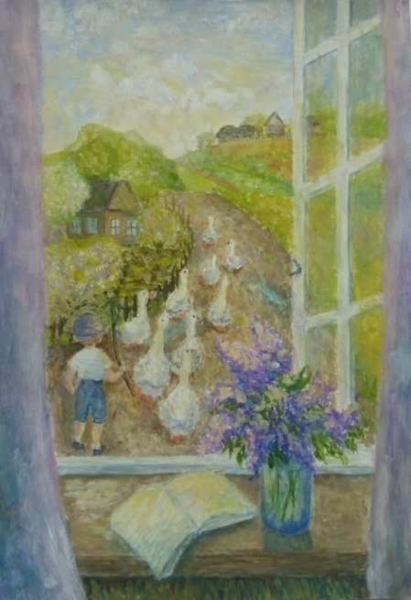
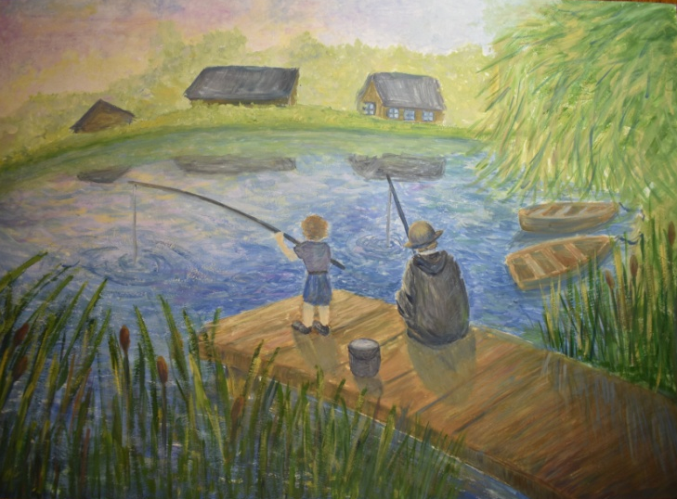
ДИПЛОМНАЯ РАБОТА серия станковых композиций «ДЕРЕВЕНСКИЕ КАНИКУЛЫ»
-2-

Slide 3
Все с детства любят каникулы. Это время отдыха и развлечений. Каждые каникулы я приезжаю в деревню к бабушке и дедушке. Природа там очень красивая, особенно прекрасна летом – шумит зелеными листьями лес, поспевают ягоды, расцветают самые удивительные цветы. В деревне всегда есть чем заняться и весело провести время. Поэтому, я и решила в дипломной серии композиций изобразить мои летние впечатления.

Slide 4
«ДЕРЕВЕНСКИЕ КАНИКУЛЫ» (1)
-4-

Slide 5
«ДЕРЕВЕНСКИЕ КАНИКУЛЫ» (2)
-5-

Slide 6
«ДЕРЕВЕНСКИЕ КАНИКУЛЫ» (3)
-6-

Slide 7
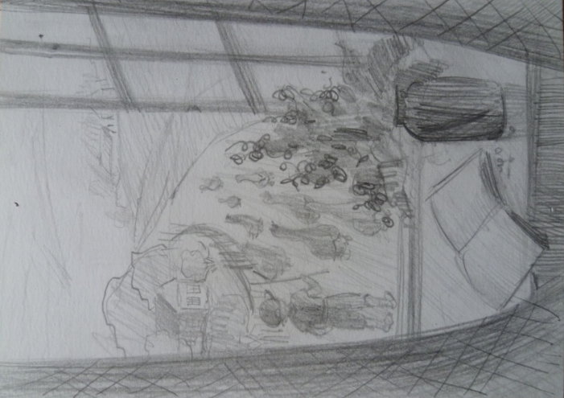
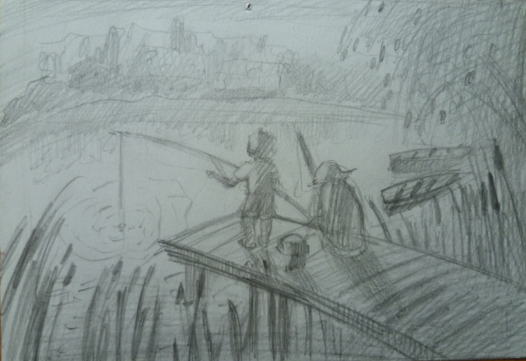
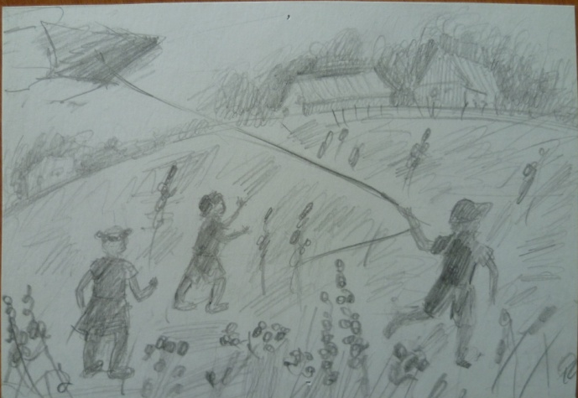
Эскизы дипломной серии
-7-

Slide 8
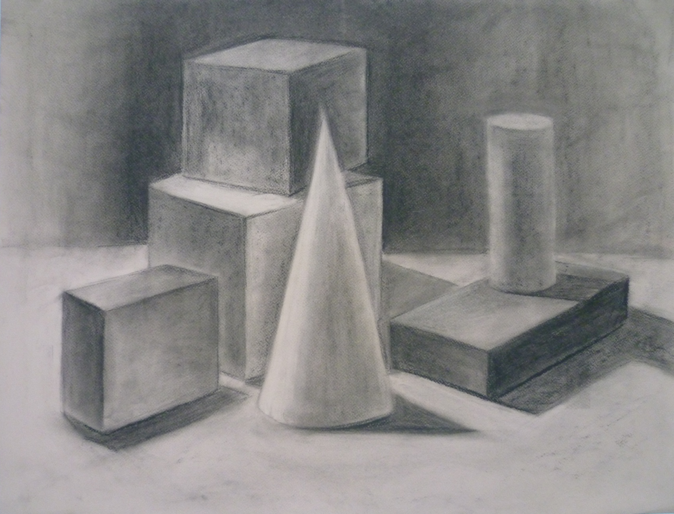
натюрморт «Геометрический», бумага, уголь -8-

Slide 9
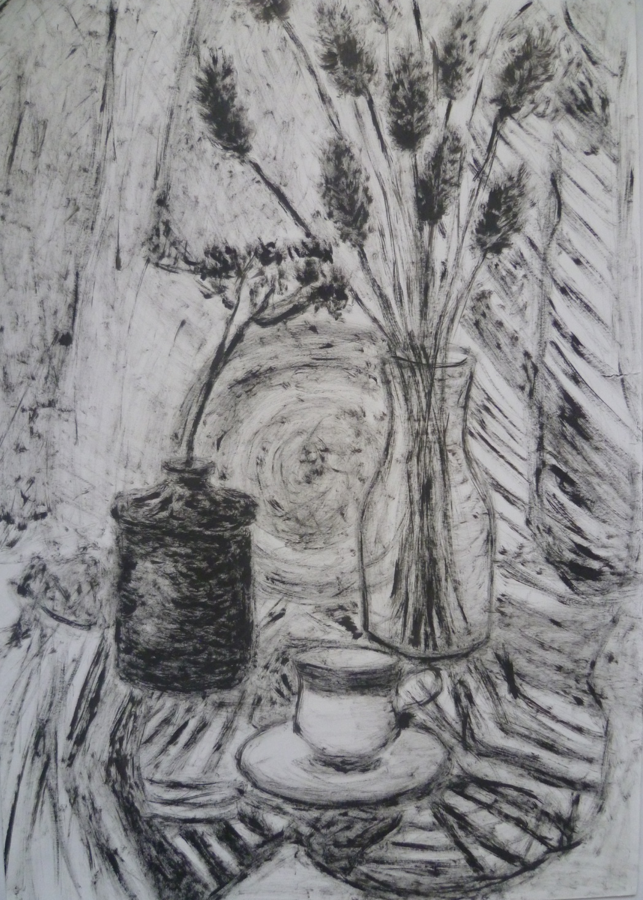
«Натюрморт с сухоцветами»
техника «сухая кисть»
бумага, гуашь
-9-

Slide 10
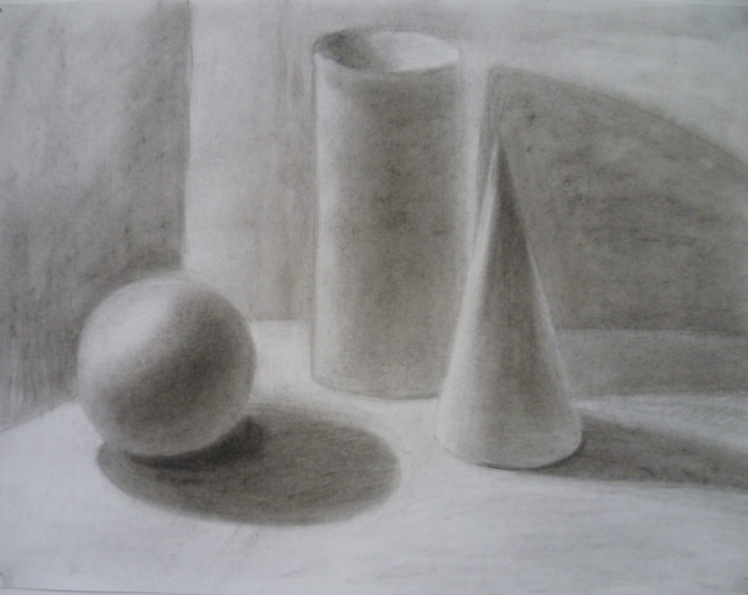
учебный натюрморт «Тела вращения», бумага, уголь -10-

Slide 11
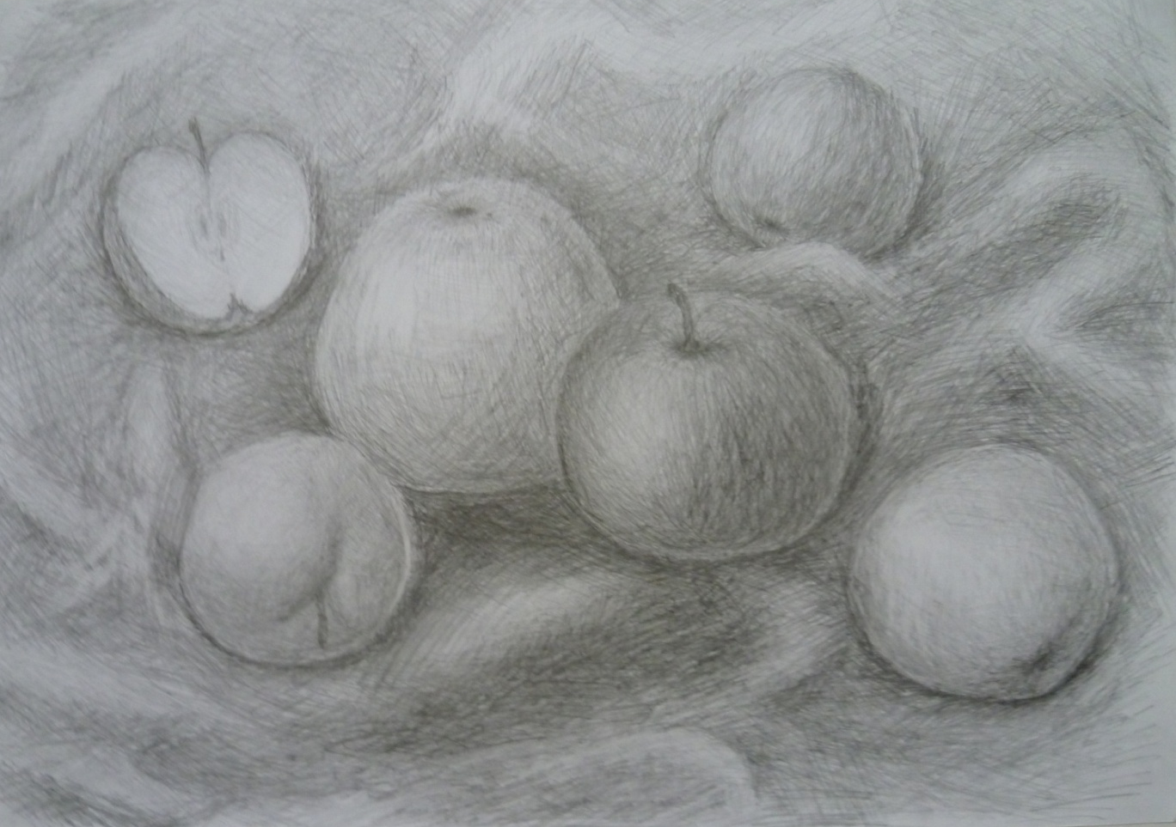
натюрморт «Яблоки», бумага, карандаш -11-

Slide 12
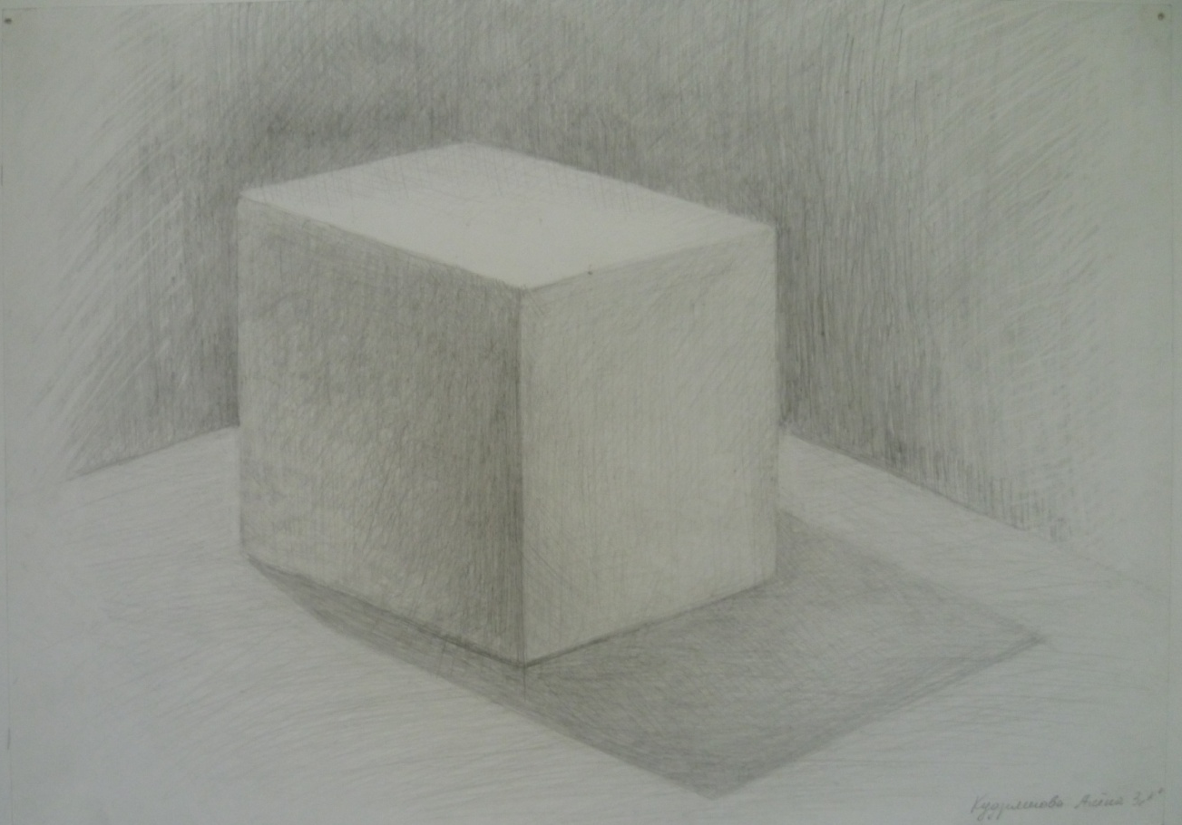
учебный натюрморт «Куб», бумага, карандаш
-12-

Slide 13
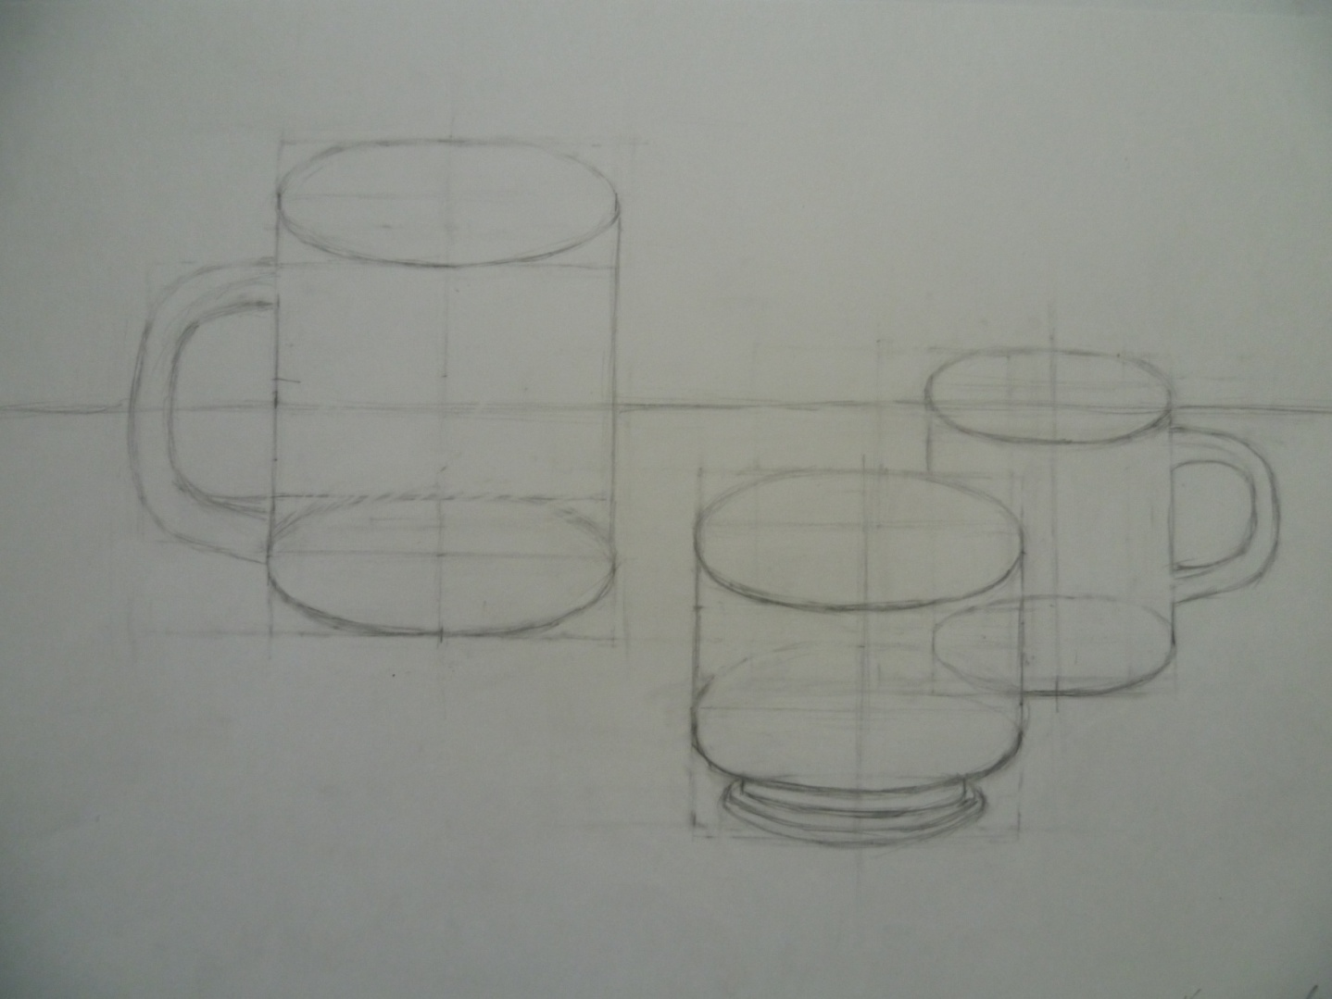
«Натюрморт на построение», бумага, карандаш
-13-

Slide 14
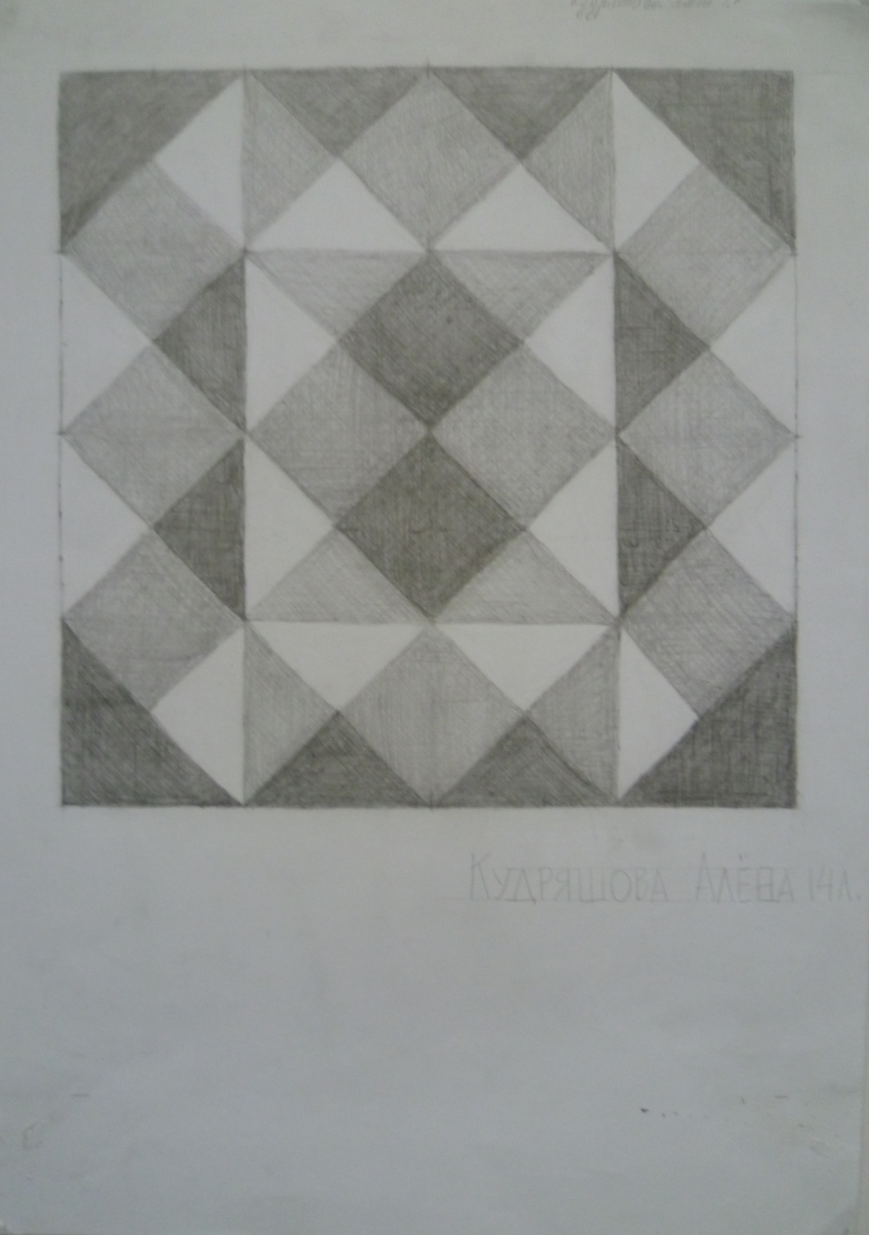
модульная сетка
«Орнамент в квадрате»
бумага, карандаш
-14-

Slide 15
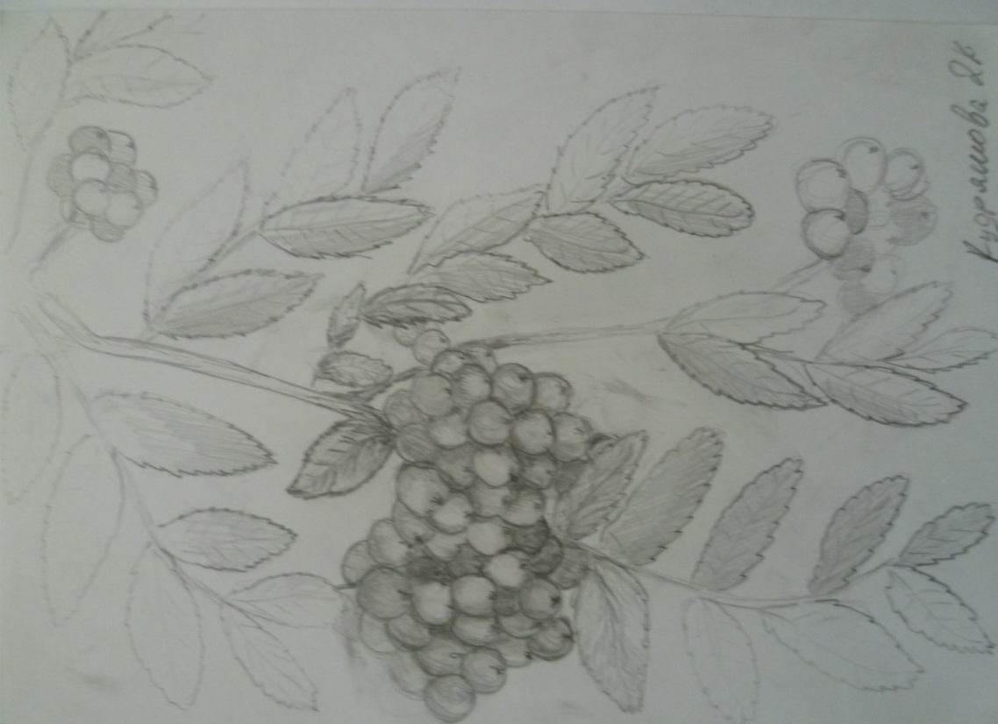
пленэр:
« Натурные зарисовки
растений»
бумага, карандаш
-15-

Slide 16
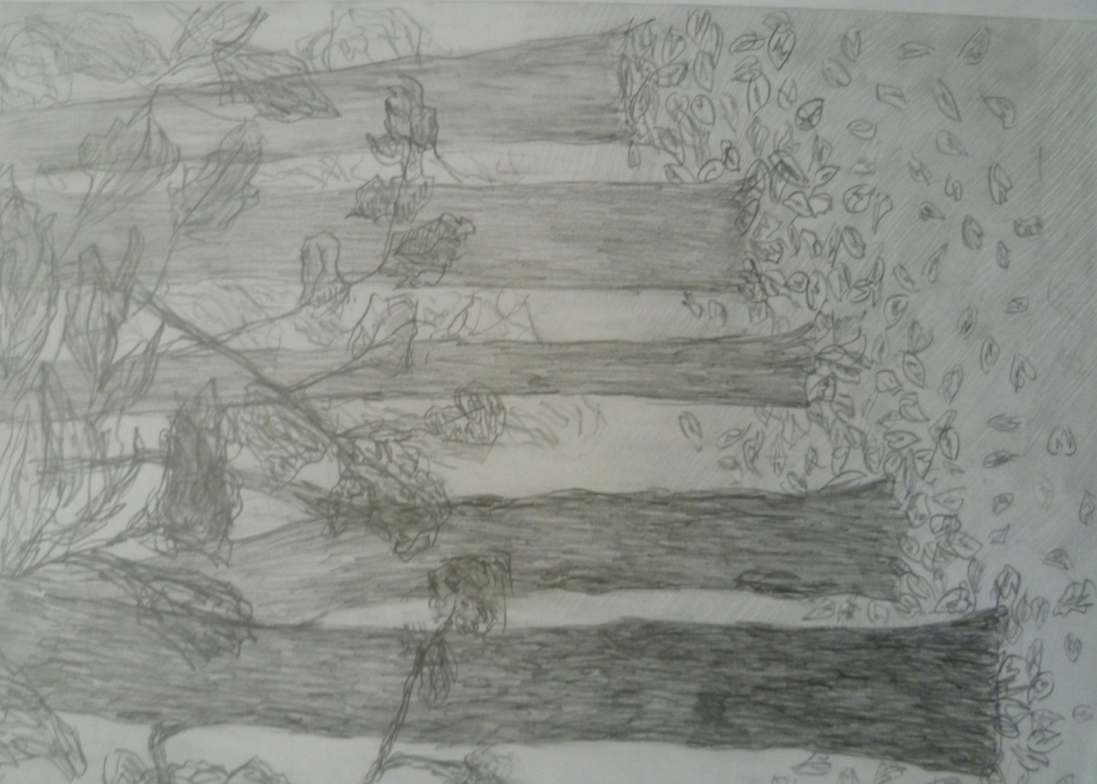
пленэр: зарисовка
«Аллея»
бумага, карандаш
-16-

Slide 17
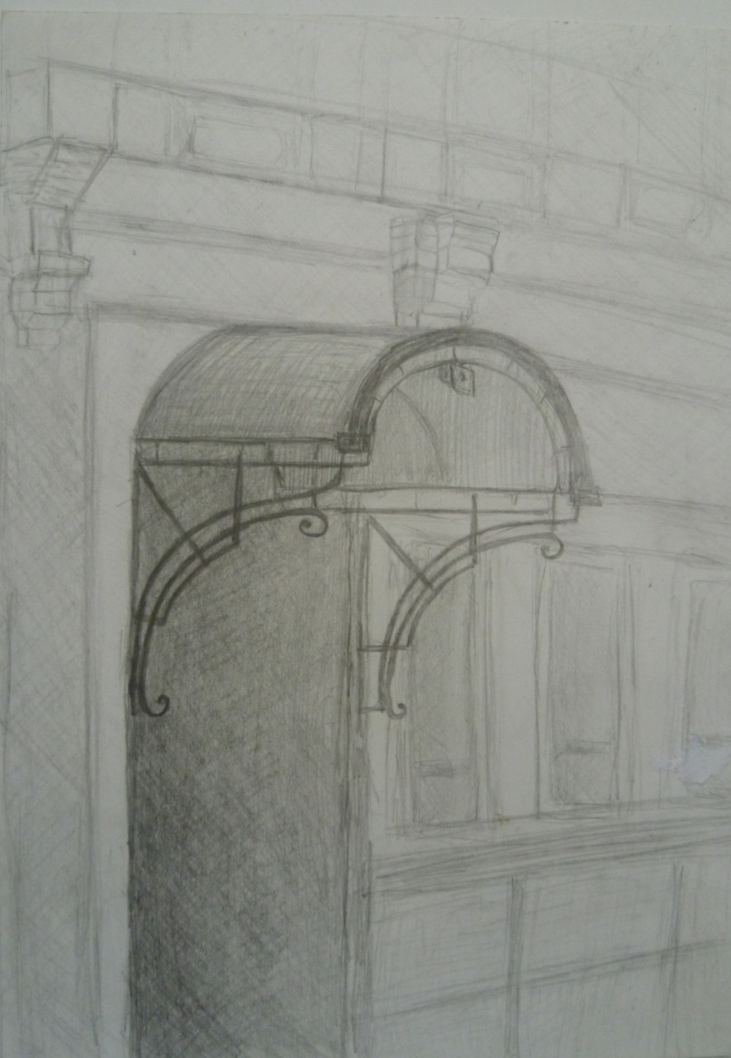
пленэр: зарисовка
«Архитектурные элементы»
бумага, карандаш
-17-

Slide 18
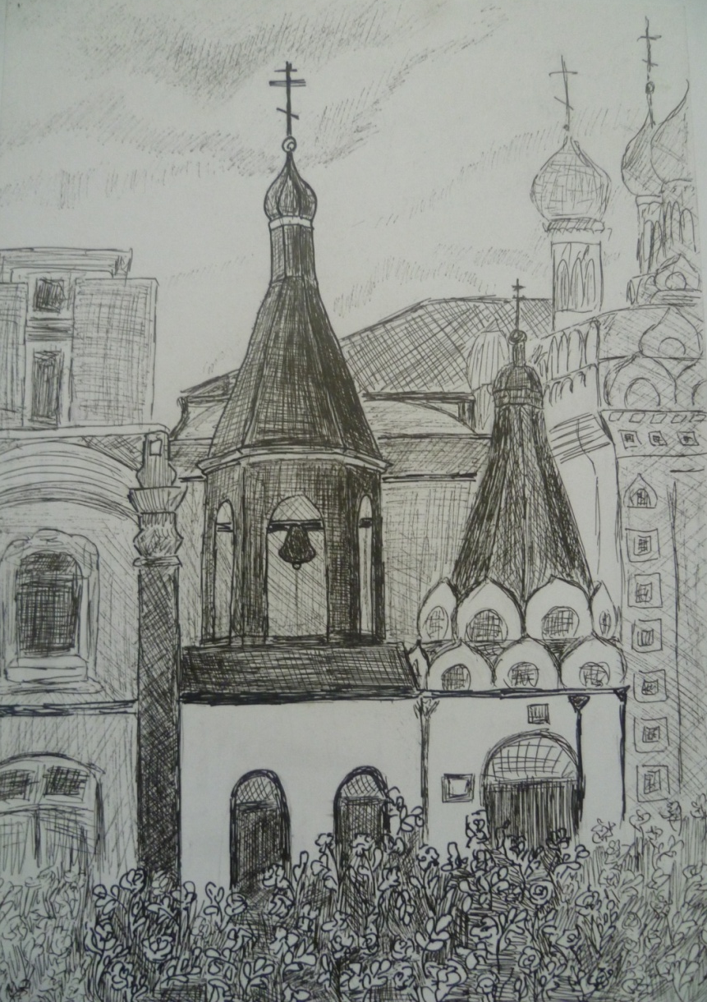
пленэр:
«Архитектурная зарисовка»
бумага, гелиевая ручка
-18-

Slide 19
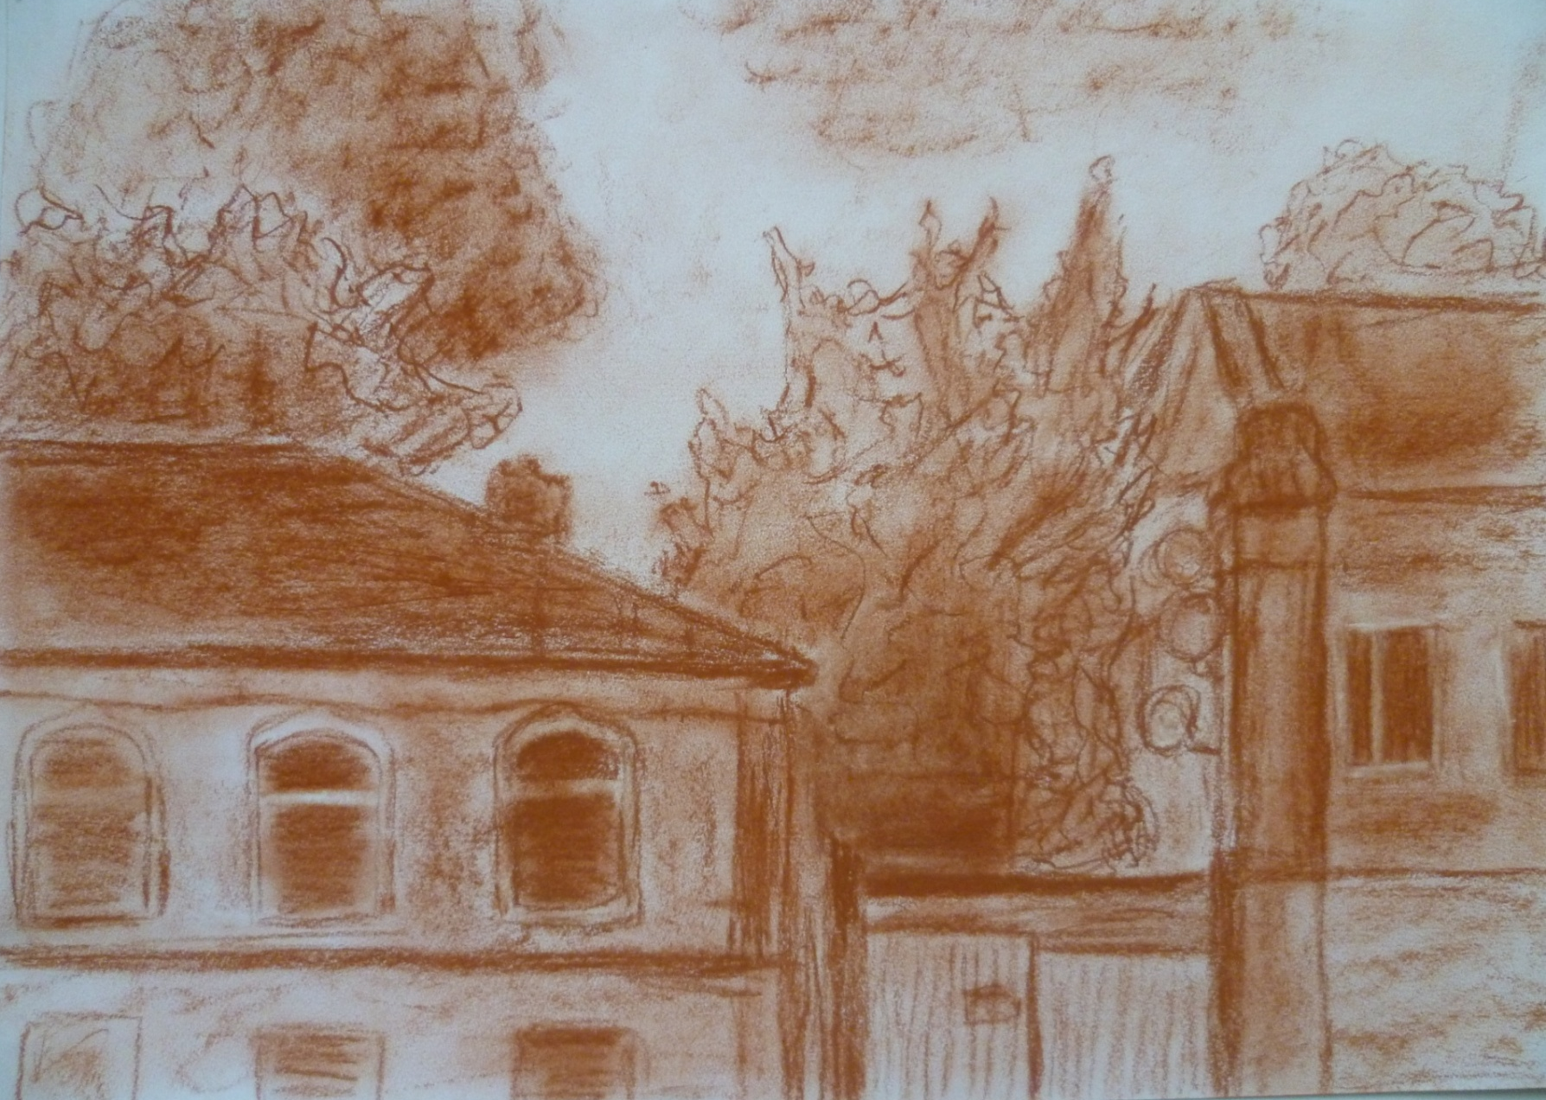
пленэр: зарисовка «Старый Саратов», бумага, сангина
-19-

Slide 20
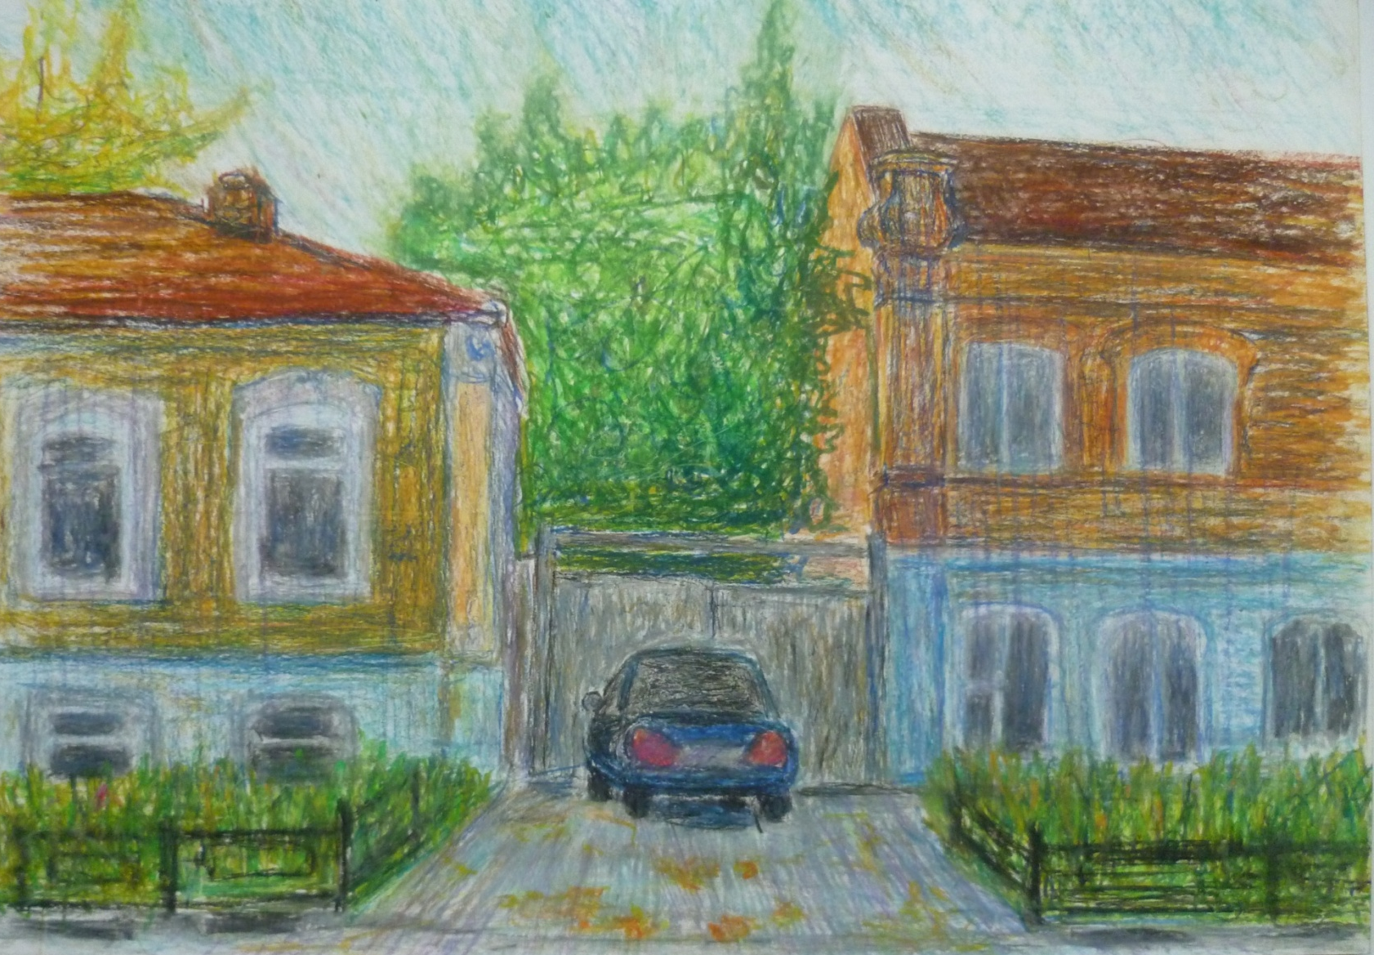
пленэр: этюд «На улице Шевченко», бумага, пастель
-20-

Slide 21
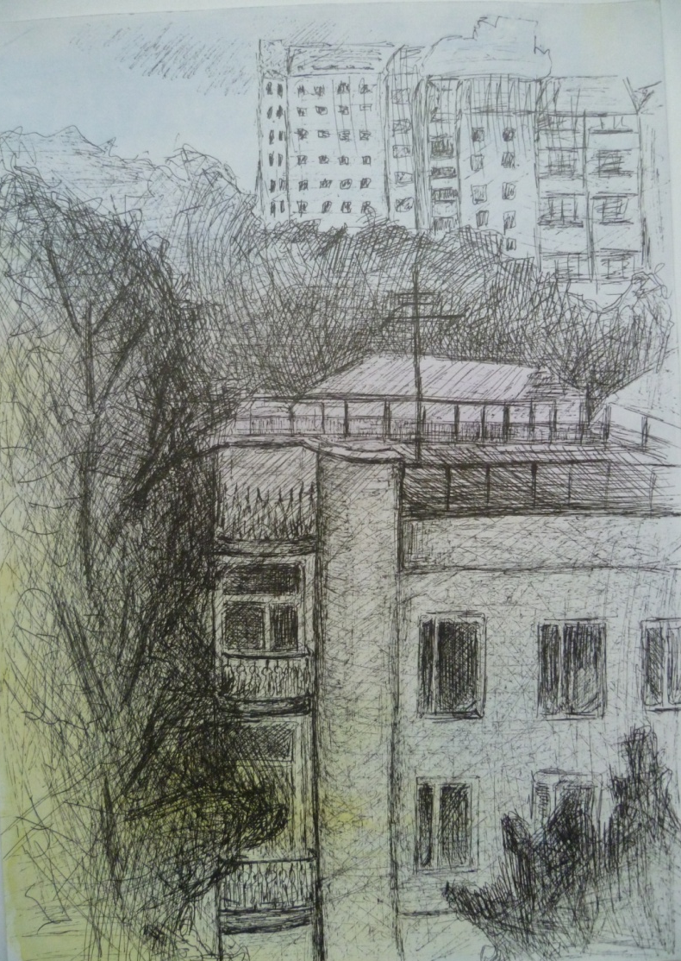
пейзажная зарисовка
«Город за окном»
бумага, акварель, гелиевая ручка
-21-

Slide 22
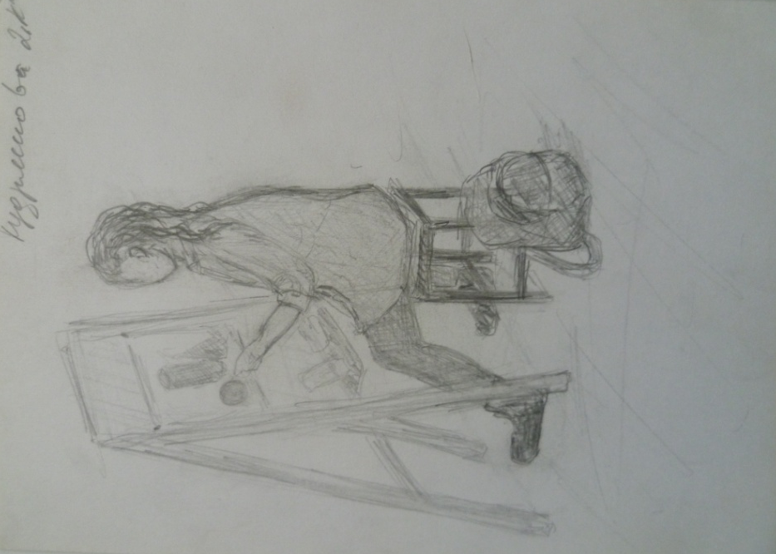
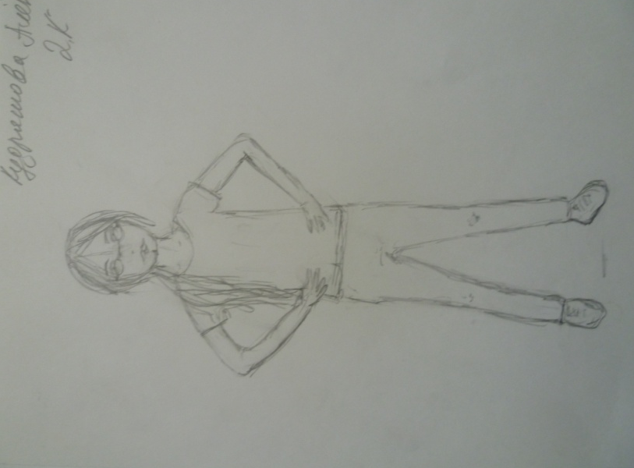
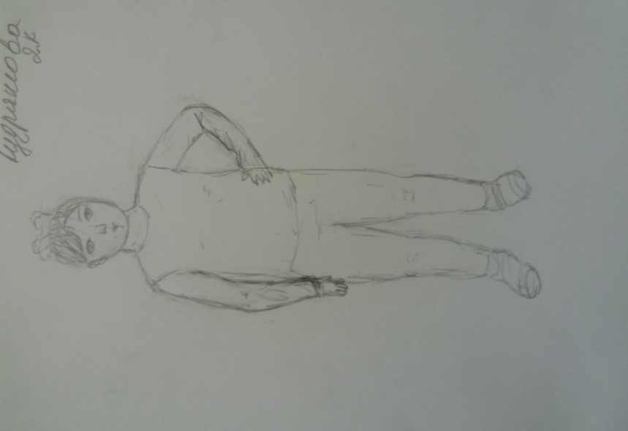
«Натурные зарисовки людей», бумага, карандаш,
-22-

Slide 23
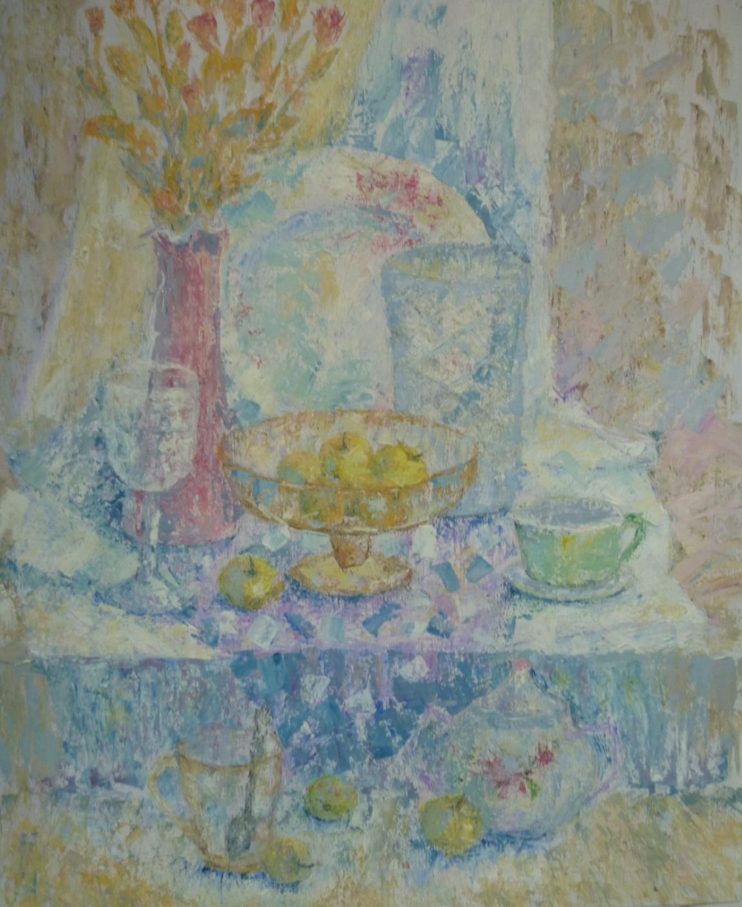
ЖИВОПИСЬ
натюрморт
«Голубое утро»
бумага, гуашь
-23-

Slide 24
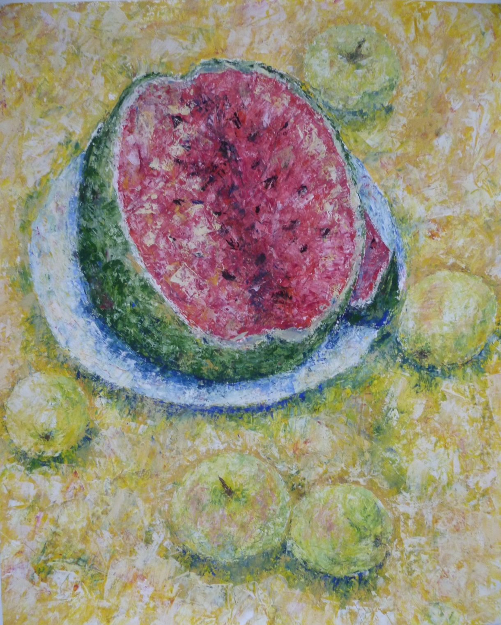
«Натюрморт с арбузом»
бумага, гуашь
-24-

Slide 25
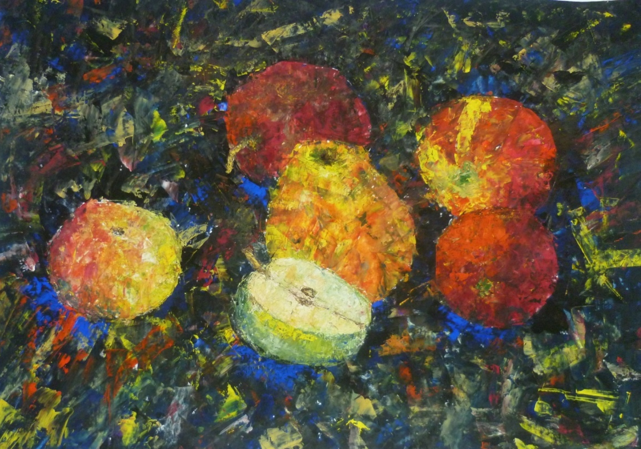
этюд «Красные яблоки на черной драпировке», бумага, гуашь
-25-

Slide 26
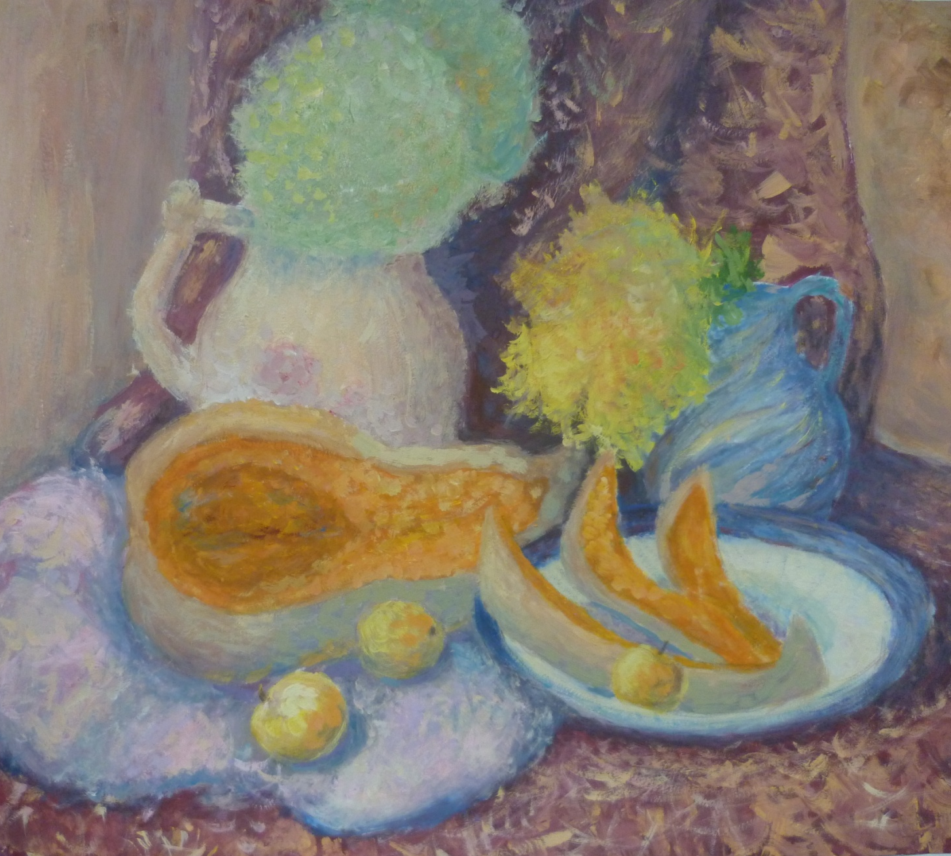
«Натюрморт с тыквой», бумага, гуашь
-26-

Slide 27
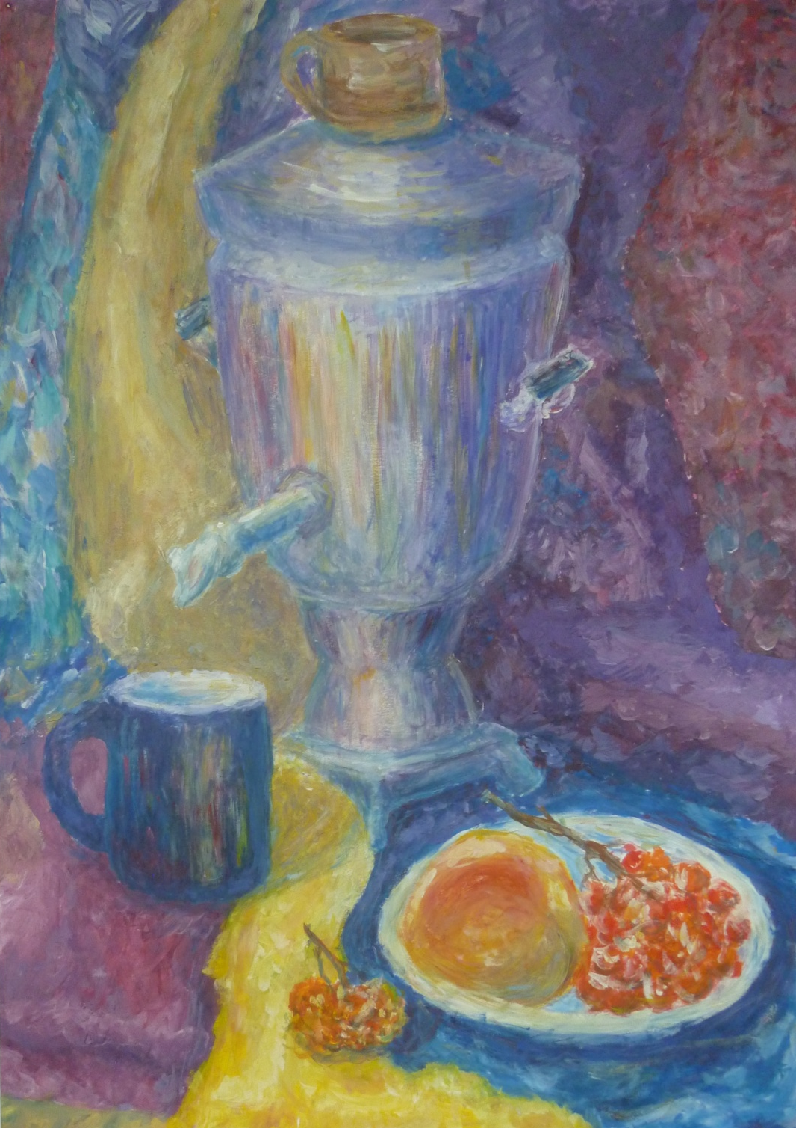
«Контрастный натюрморт»
бумага, гуашь
-27-

Slide 28
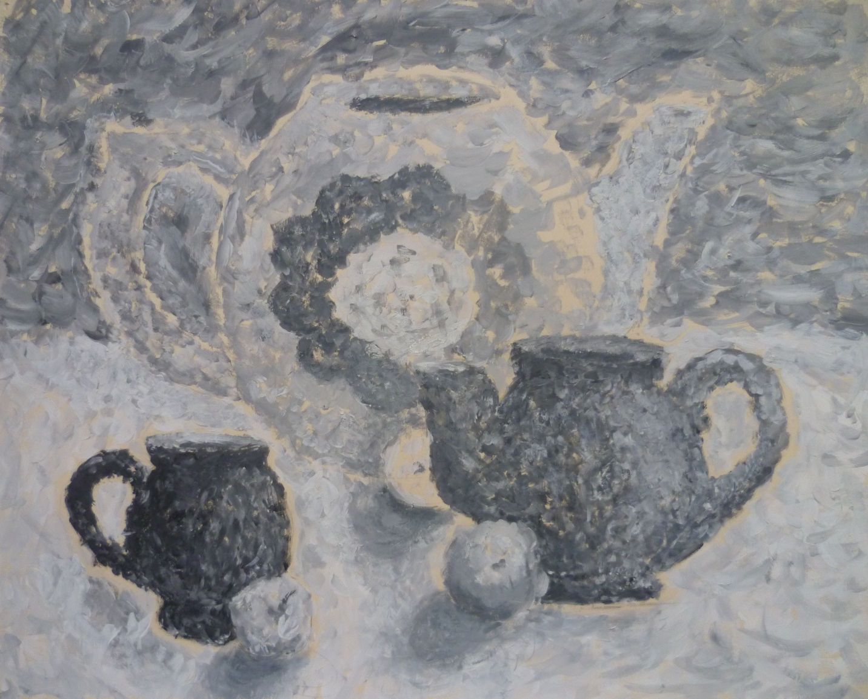
натюрморт «Чайники», техника «гризайль», бумага, гуашь
-28-

Slide 29
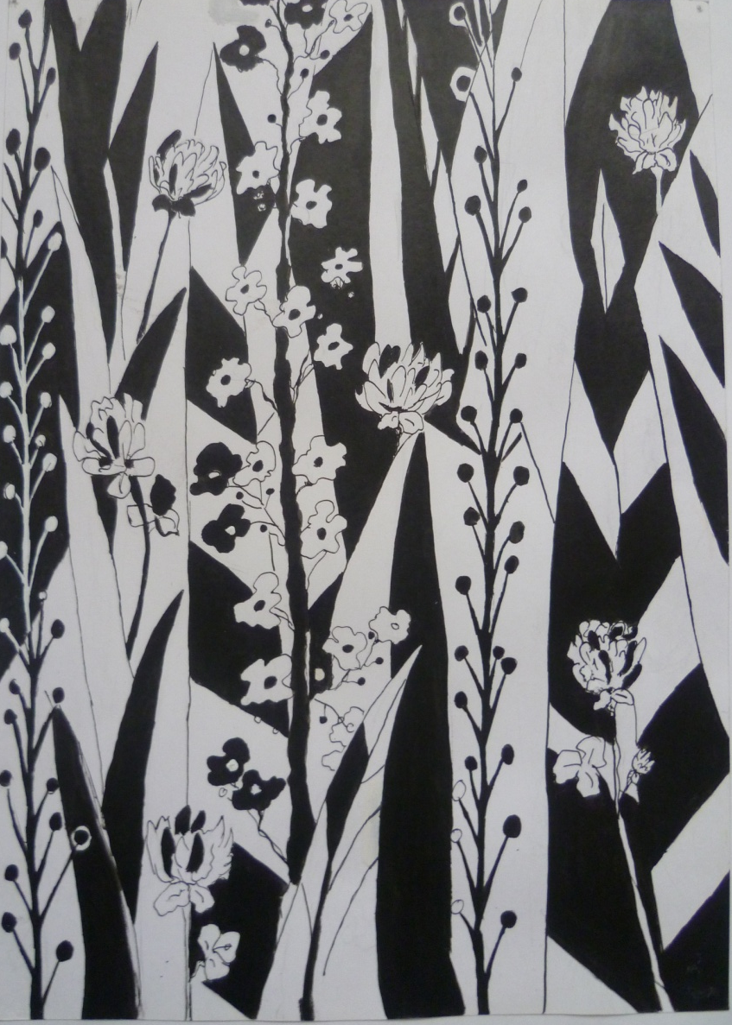
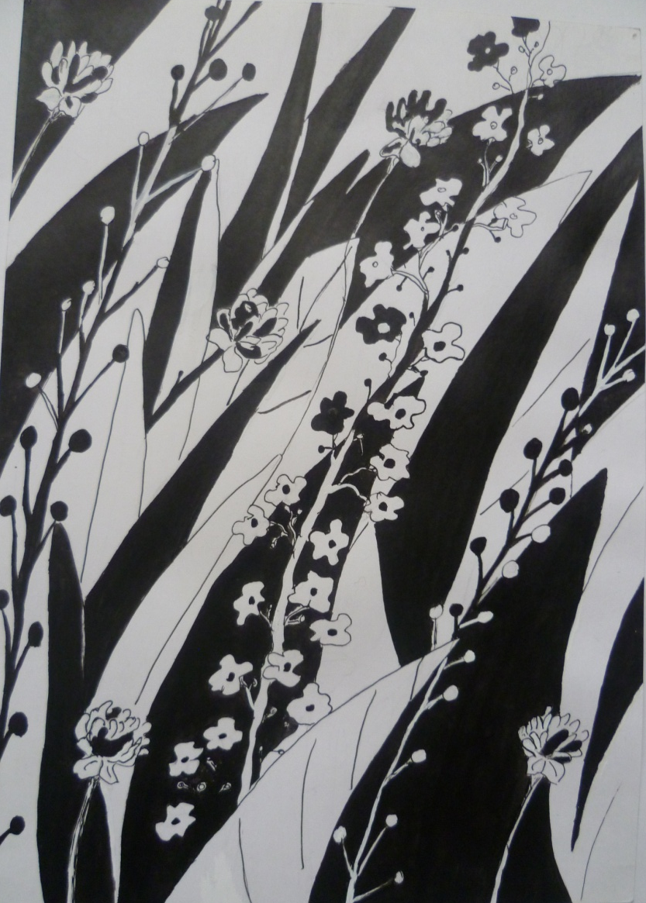
ДЕКОРАТИВНАЯ КОМПОЗИЦИЯ
упражнения на статику и динамику, бумага, тушь
-29-

Slide 30
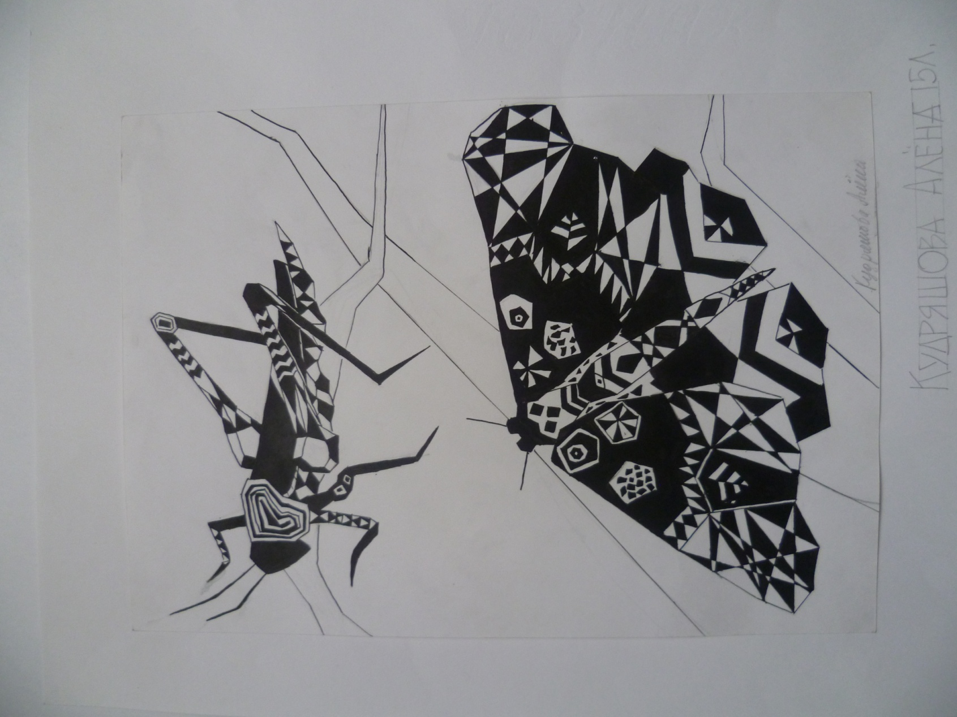
упражнение на стилизацию
«Насекомые»
бумага, тушь
-30-

Slide 31
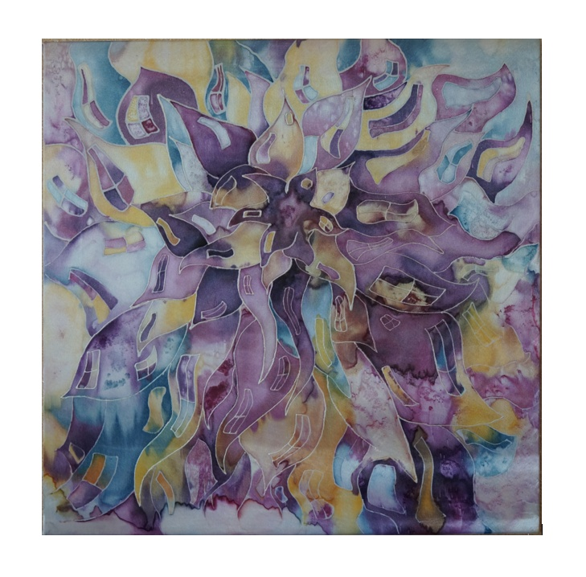
«Цветочная фантазия», техника «холодный батик», текстиль
-31-

Slide 32
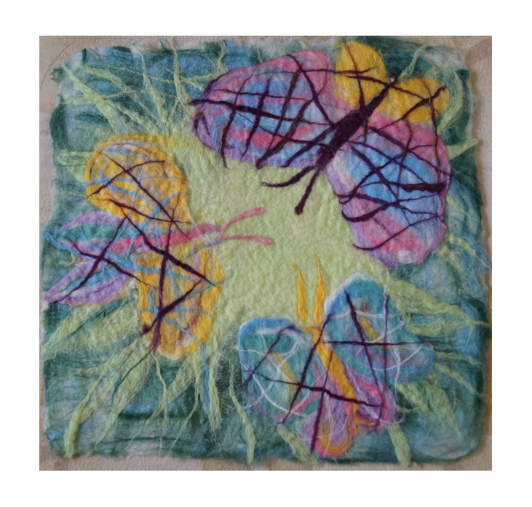
«На лугу», техника «мокрое валяние», шерсть
-32-

Slide 33
С детства я хотела научиться рисовать, а в 2017 моя мечта осуществилась: я поступила в Детскую художественную школу города Саратова. Я попала в хороший коллектив и к лучшим учителям, которые стали настоящими наставниками. Я благодарна учителям за терпение, внимание, профессионализм, доброту и умение к каждому из нас найти подход. За период обучения было много приятных моментов, которые останутся со мной навсегда.
-33-

